Slide 1
РМО учителей искусства г. Советская Гавань 2023
Актуальные вопросы преподавания предметной области "Искусство" в условиях реализации обновлённых ФГОС НОО и ООО
Подготовила Матвеева О.А. учитель ВКК

Slide 8
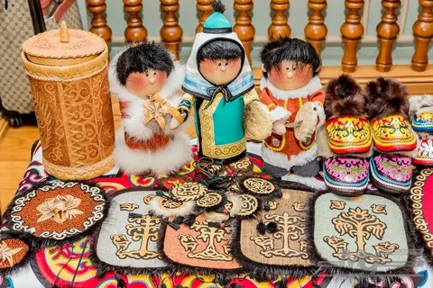
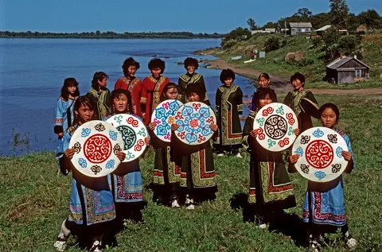
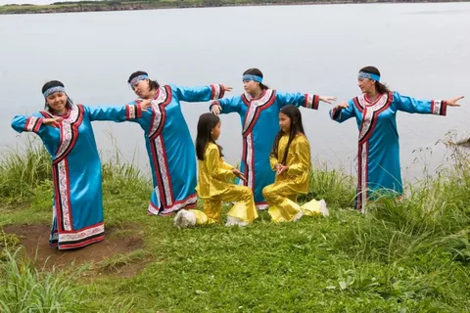
Краеведческое образование в рамках предметов и предметных областей
Наряду с предметными концепциями в образовательном процессе необходимо использовать Р.К. краеведческое образование детей и молодёжи Хабаровского края.

Slide 9
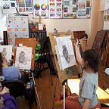
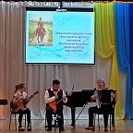
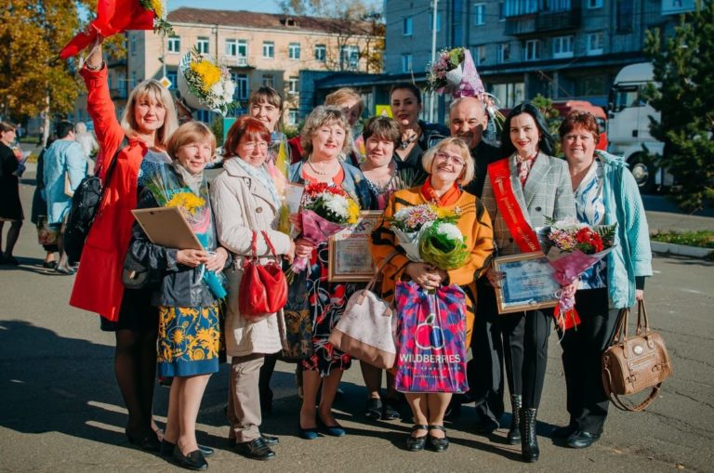
Интеграция общего и дополнительного образования
В ходе реализации учебных программ в рамках предметной области «Искусство», необходимо учитывать возможности интеграции общего и дополнительного образования,как одной из тенденций Концепции преподавания предметной области «Искусство».
Важно работать в сотрудничестве с ЦДТ «Паллада» и Школой Искусств.

Slide 10
Усиление межпредметных связей
В процессе освоения предметов музыка,ИЗО,МХК важно учитывать тенденцию усиления межпредметных связей, как в рамках предметной области «Искусство», так с другими предметами школьной программы .
Обращаем особое внимание на возможное взаимодействие с предметами «История» и «Обществознание», которые требуют от обучающихся знаний нетолько теории, но и истории искусства,а также культурных процессов в их развитии. Важность этого отражается в увеличении заданий, связанных с искусством в ОГЭ и ЕГЭ по историии обществознанию.
Акцент на историко-культурологический подход предполагает существенное расширение тем, посвящённых культурному пространству России различных эпох (объекты культуры, понятия, персоналии,даты) и прописан в Историко-культурном стандарте по отечественной истории.

Slide 12
Благодарю за внимание!

